Slide 1


Fecha: 06/02/2026
Sistemas de bases de datos 1
Estephanie Alejandra Ruiz Perez

Slide 2



INTRODUCCIÓN A
BASES DE DATOS
RELACIONALES
Escuela de Ingeniería de Ciencias y Sistemas
Facultad de Ingeniería
Universidad de San Carlos de Guatemala

Slide 3

AGENDA
AVISOS
  Base de datos relacional
  Anatomía de una sentencia SQL
TAREA 1

Slide 4


COMPETENCIA(S) QUE DESARROLLAREMOS
  Aplica conceptos de la teoria relacional con herramientas que provee Oracle para poder crear modelos de bases de datos relacionales.
  Evalúa esctrucutas de información con herramientas básicas para la abstracción de entidades para crear los modelos relacionales correctos

Slide 5

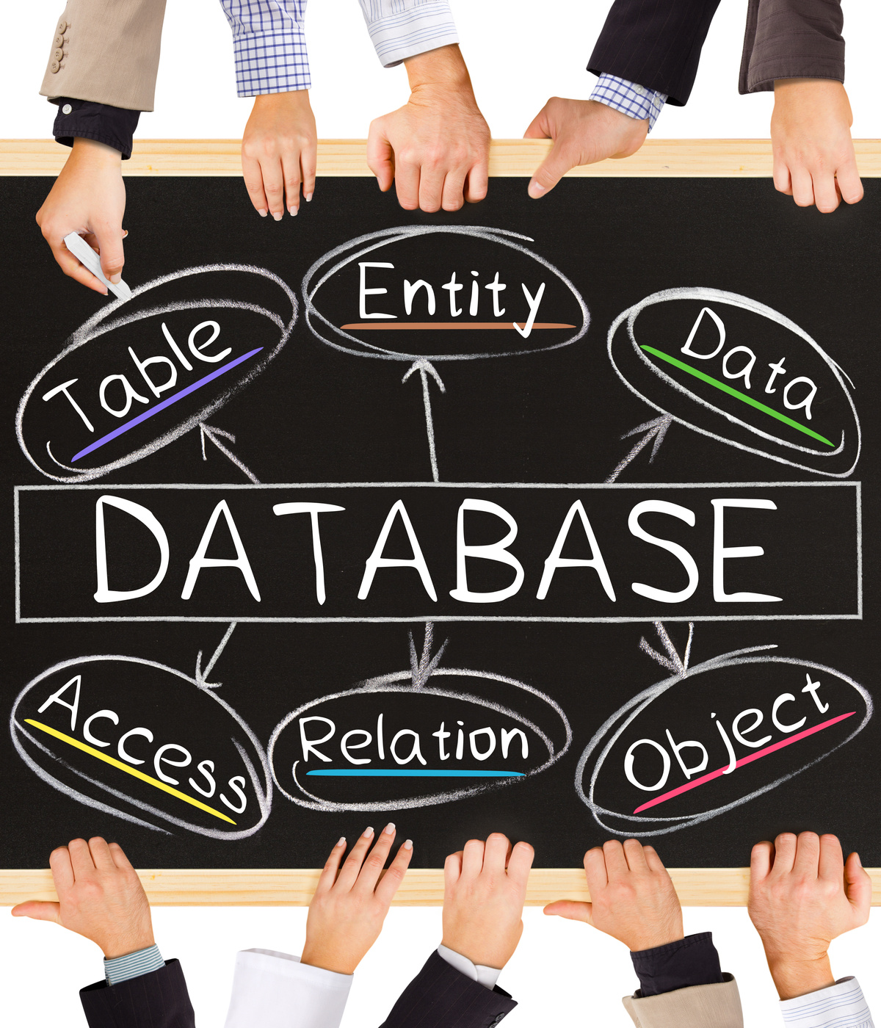
¿QUÉ ES UNA BASE DE DATOS?
Conjunto organizado de datos relacionados, almacenados en medios digitales, que pueden ser gestionados por un SGBD para facilitar el acceso, consulta y actualización.

Slide 6
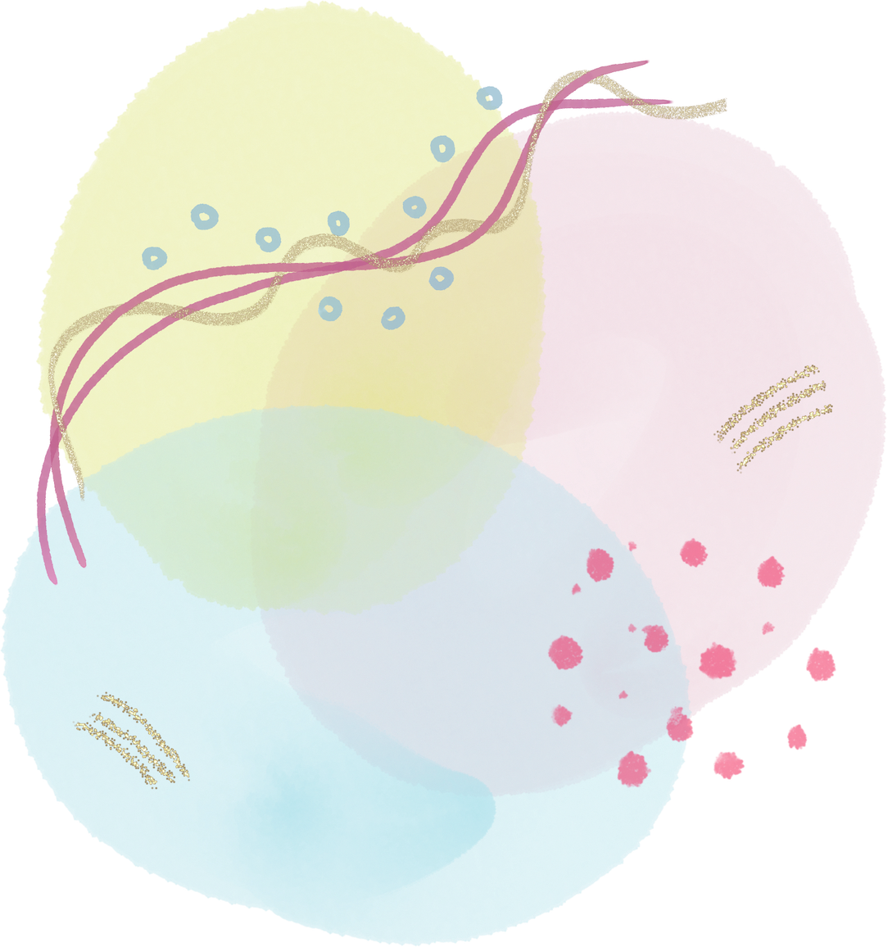
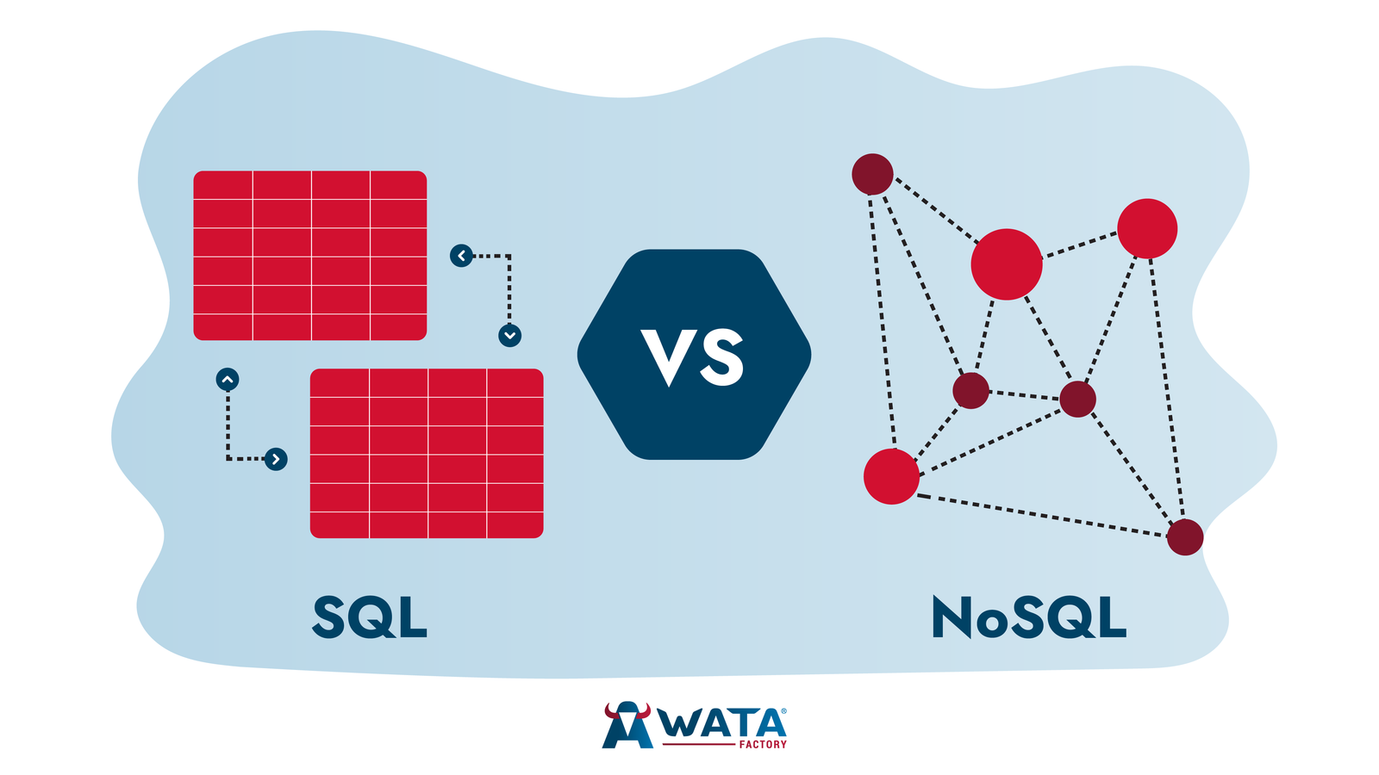
RELACIONALES
NO RELACIONALES
Modelo: Utiliza tablas bidimensionales con filas y columnas.
Relaciones: Se establecen mediante claves primarias y foráneas.
Ventajas:
  Madurez y estandarización de SQL.
  Transacciones ACID completas.
  Amplio ecosistema de herramientas y soporte.
Casos de uso: Sistemas bancarios, ERP, CRM e inventarios.
Modelos
Clave–valor
  Datos guardados como pares <clave,valor>
  Redis, DynamoDB
Documentos
  Almacenan Documentos (JSON, BSON)
  MongoDB
Columnas
  Filas con muchas columnas agrupadas en familias
  Cassandra
Grafos
  Modelan entidades como nodos y relaciones como aristas
  Neo4j
TIPOS DE BASES DE DATOS

Slide 7

LENGUAJE DE BASES DE DATOS RELACIONALES
DEFINICIÓN DE DATOS (DDL)
CONTROL DE TRANSACCIONES (TCL)
CREATE
ALTER
DROP
TRUNCATE
COMMIT
ROLLBACK
SAVEPOINT
MANIPULACIÓN DE DATOS (DML)
CONTROL DE DATOS (DCL)
INSERT
UPDATE
DELETE
MERGE
GRANT
REVOKE

Slide 8


BASES DE DATOS RELACIONALES
RECUPERACIÓN ANTE DESASTRES
AUDITORÍA
Plan de restauración y failover
Registro de accesos y cambios
COPIAS DE SEGURIDAD
ENCRIPTACIÓN
Backups completos, diferenciales y de logs
MANTENIMIENTO Y SEGURIDAD
Datos en reposo y en tránsito

Slide 9

TRANSACCIONES Y CONCURRENCIA
Transacción
Control de concurrencia
Manejo de fallos
Unidad lógica de trabajo (ACID)
Atomicidad, Consistencia, Aislamiento, Durabilidad.
Bloqueos, timestamping, multiversión.
Commit, Rollback, Puntos de recuperación (Savepoints).

Slide 10
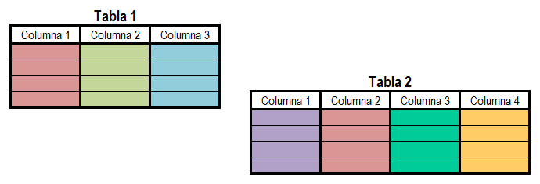
TÉRMINOS CLAVE
Tabla: estructura básica de almacenamiento.
Fila (registro): instancia de datos en una tabla.
Columna (campo): atributo de la tabla; todos los valores comparten tipo.
Clave primaria (PK): identifica de forma única cada fila.
Clave ajena (FK): referencia a la PK de otra tabla

Slide 11
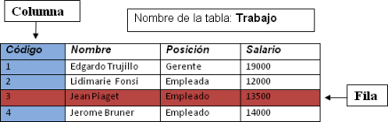
PROPIEDADES DE LAS TABLAS
  Cada columna contiene valores del mismo tipo.
  Cada valor en una columna es único.
  Cada fila es única.
  El orden de columnas no importa.
  El orden de filas no importa.
  Cada columna tiene un nombre único.

Slide 12
ANATOMÍA DE UNA SENTENCIA SQL

Slide 13


SELECT
SELECT es la más importante de SQL. Recupera información de las tablas según criterios definidos.
SELECT <columnas>
FROM <tabla>
CONVENCIONES DE ESTILO
Palabras clave en mayúsculas: SELECT, FROM, WHERE.
Nombres de tablas y columnas en minúsculas.
Cada cláusula en una línea distinta.

Slide 14
Proyección: determina las columnas mostradas
SELECT <columnas>
FROM <tabla>;
Selección: determina las filas retornadas
WHERE <comparador>;

Slide 15
CONCEPTOS CLAVE APRENDIDOS
  ¿Qué es una base de datos?
  Tipos de bases de datos
  Características de una base de datos relacional
  Sentencia SQL SELECT

Slide 16

VALOR: HONESTIDAD
La honestidad garantiza que los registros no sean alterados para beneficio personal, manteniendo la integridad de la información.

Slide 17
REFERENCIAS
Rendón, Y. A. (s/f). Bases de datos relacionales vs. no relacionales. Com.co; PRAGMA S.A. Recuperado de: https://www.pragma.com.co/academia/lecciones/bases-de-datos-relacionales-vs.-no-relacionales

Slide 18


Slide 19
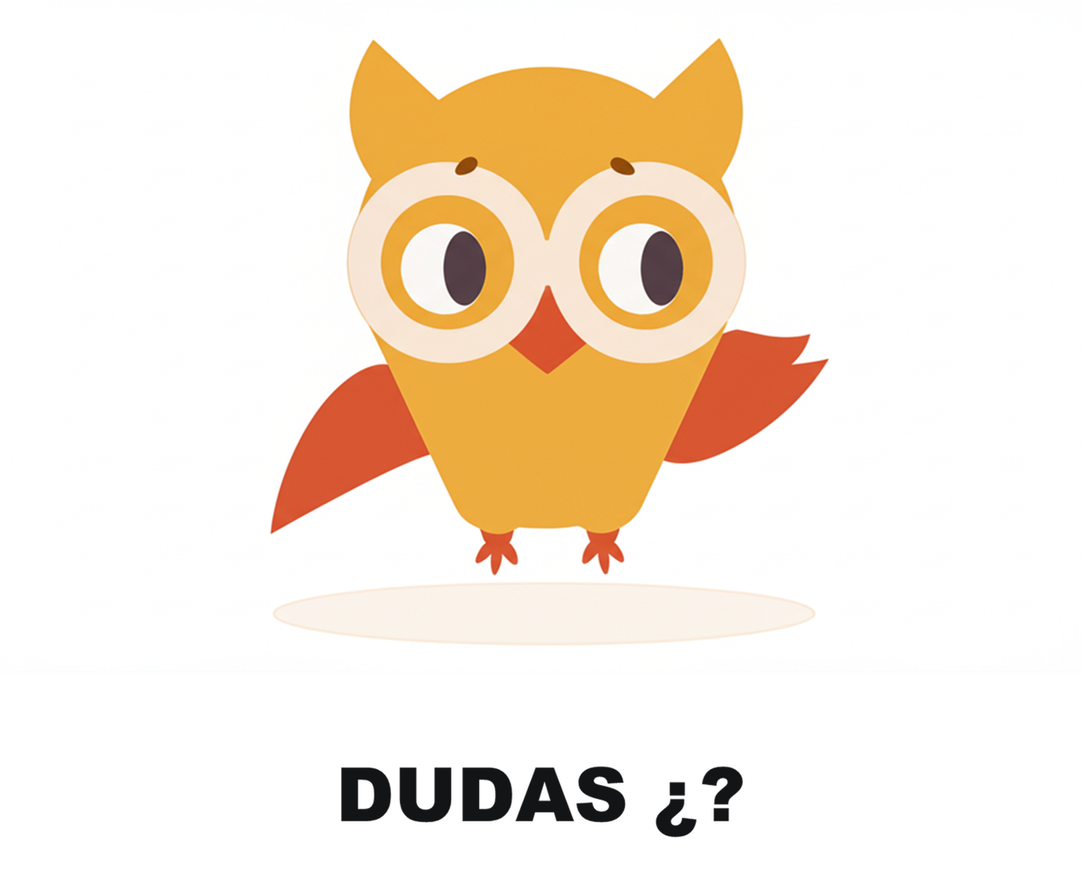

Slide 20


